Slide 1

Caro Professor,
Este material de apoio é gratuito e para uso exclusivo em sala de aula. Não pode ser comercializado.
Ele não contém vírus ou qualquer instrumento de controle sobre seu uso.
Queremos ouvir sua opinião e suas sugestões sobre como aprimorar esta ferramenta e esperamos com ela contribuir para o sucesso de sua aula.
Por favor, escreva para apoio@blucher.com.br
Boa aula!

Slide 2


Slide 3
Topografia Aplicada a Engenharia Civil
Volume 2 - 2ª Edição
Capítulo 1
Medidas indiretas de distâncias

Slide 4
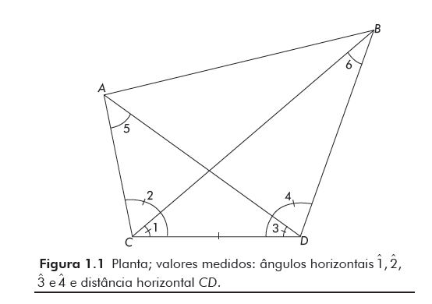
Adicione aqui o Texto

Slide 5
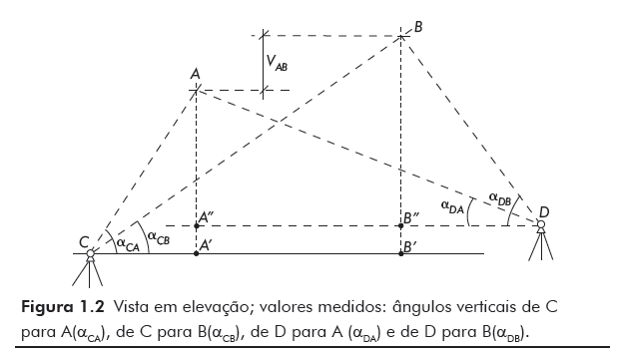
Adicione aqui o Texto

Slide 6
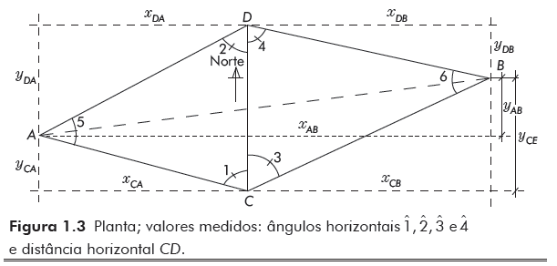
Adicione aqui o Texto

Slide 7
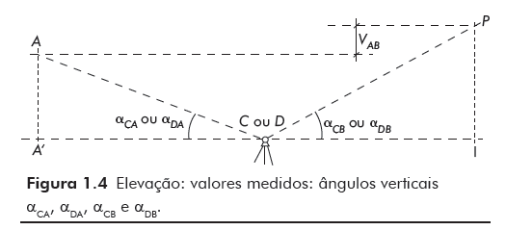
Adicione aqui o Texto

Slide 8
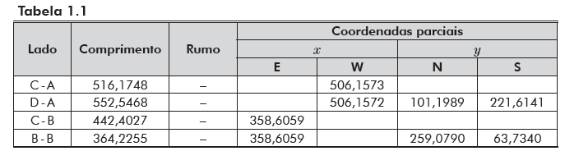
Adicione aqui o Texto

Slide 9
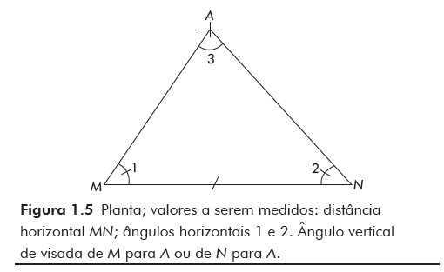
Adicione aqui o Texto

Slide 10
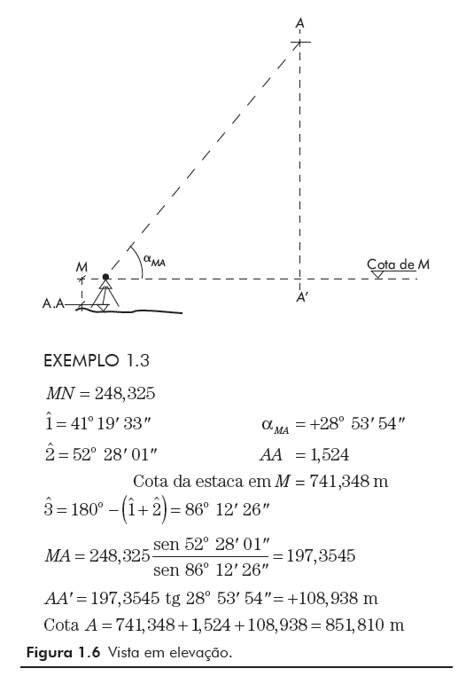
Adicione aqui o Texto

Slide 11
Topografia Aplicada a Engenharia Civil
Volume 2 - 2ª Edição
Capítulo 2
Teste do distanciômetro eletrônico –
levantamento de um quadrilátero

Slide 12
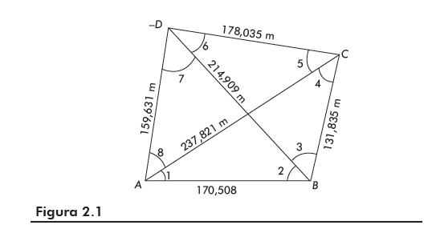
Adicione aqui o Texto

Slide 13
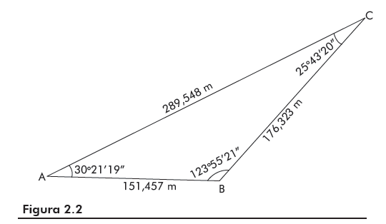
Adicione aqui o Texto

Slide 14
Topografia Aplicada a Engenharia Civil
Volume 2 - 2ª Edição
Capítulo 3
Divisão de propriedades (partilhas)

Slide 15
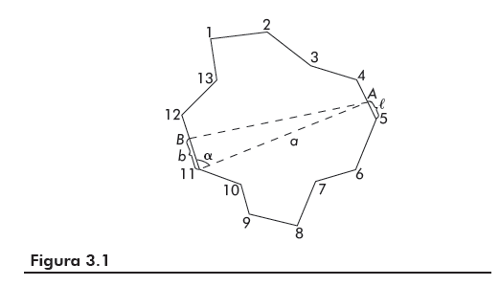
Adicione aqui o Texto

Slide 16
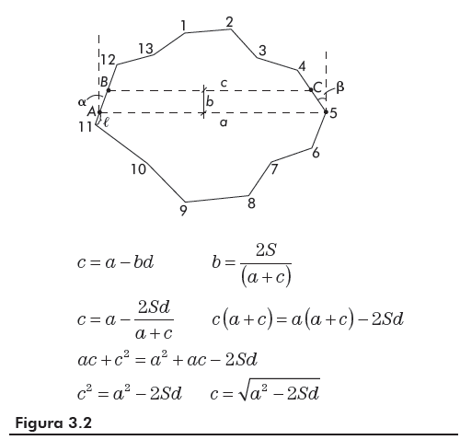
Adicione aqui o Texto

Slide 17
Topografia Aplicada a Engenharia Civil
Volume 2 - 2ª Edição
Capítulo 4
Efeito C & R – curvatura e refração

Slide 18
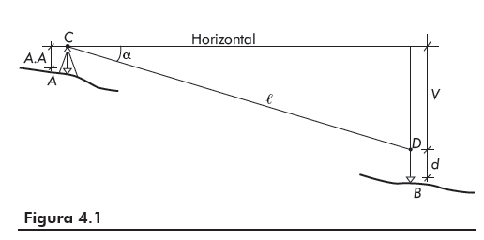
Adicione aqui o Texto

Slide 19
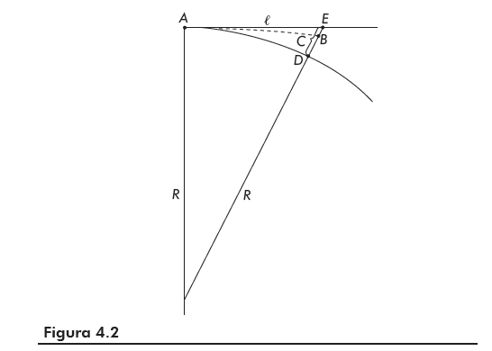
Adicione aqui o Texto

Slide 20
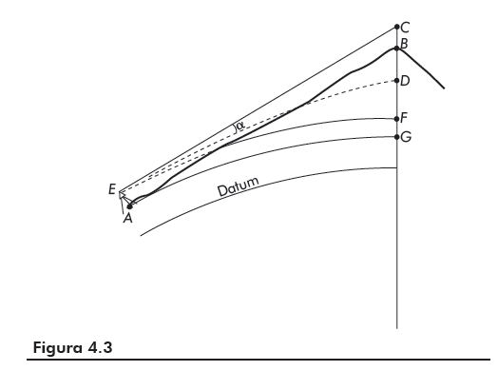
Adicione aqui o Texto

Slide 21
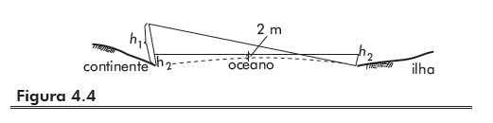
Adicione aqui o Texto

Slide 22
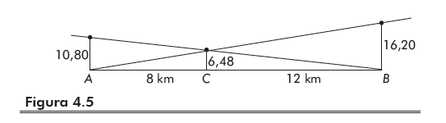
Adicione aqui o Texto

Slide 23
Topografia Aplicada a Engenharia Civil
Volume 2 - 2ª Edição
Capítulo 5
Convergência dos meridianos

Slide 24
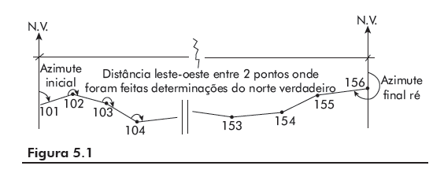
Adicione aqui o Texto

Slide 25
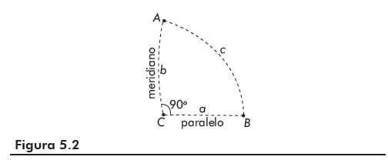
Adicione aqui o Texto

Slide 26
Topografia Aplicada a Engenharia Civil
Volume 2 - 2ª Edição
Capítulo 6
Curvas de nível – formas –
métodos de obtenção

Slide 27
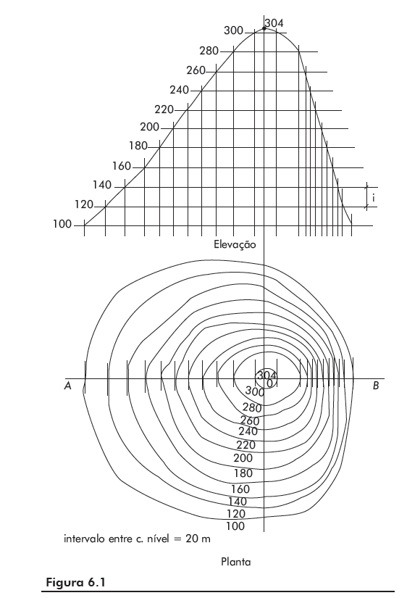
Adicione aqui o Texto

Slide 28
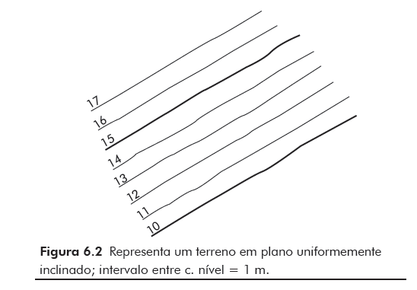
Adicione aqui o Texto

Slide 29
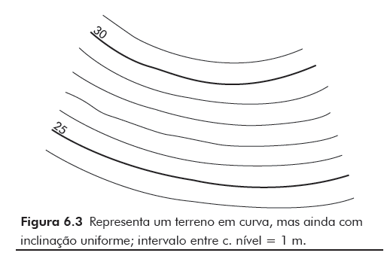
Adicione aqui o Texto

Slide 30
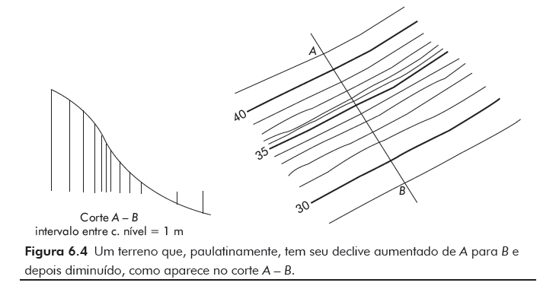
Adicione aqui o Texto

Slide 31
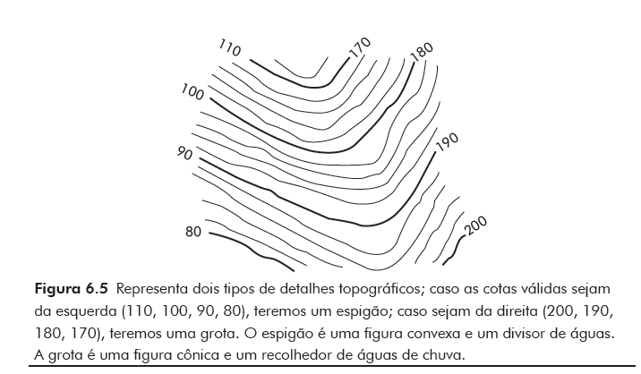
Adicione aqui o Texto

Slide 32
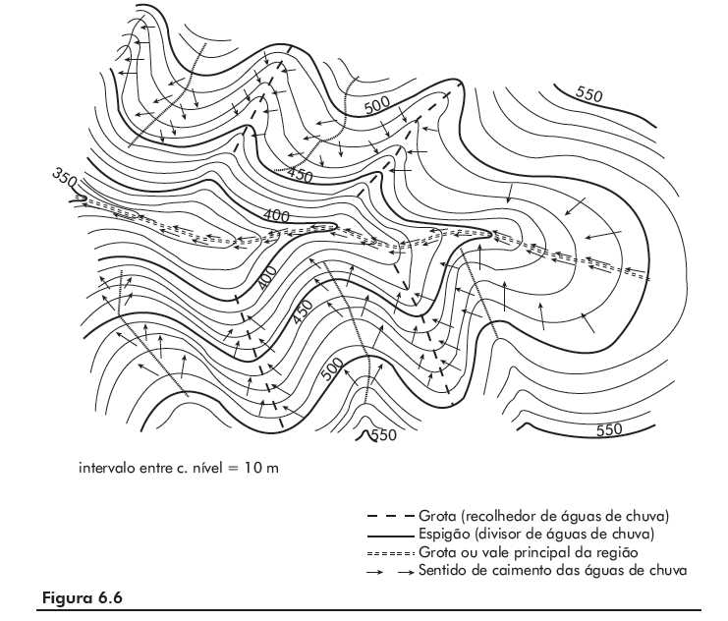
Adicione aqui o Texto

Slide 33
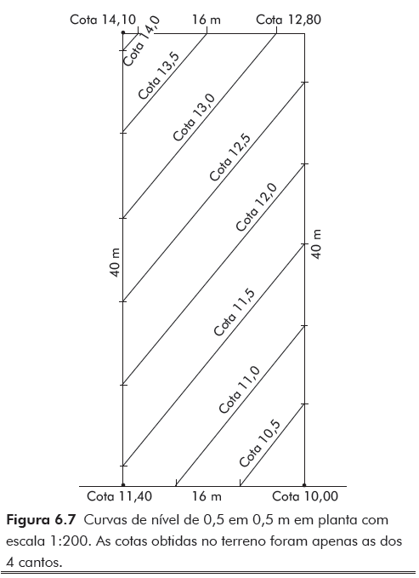
Adicione aqui o Texto

Slide 34
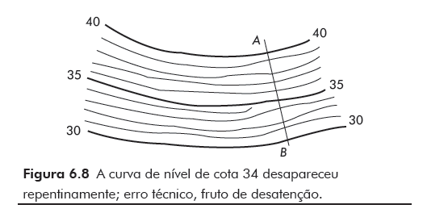
Adicione aqui o Texto

Slide 35
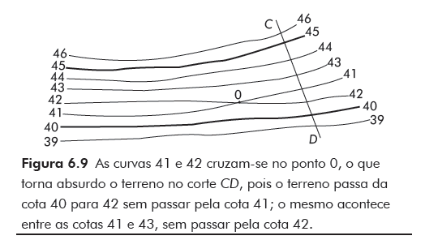
Adicione aqui o Texto

Slide 36
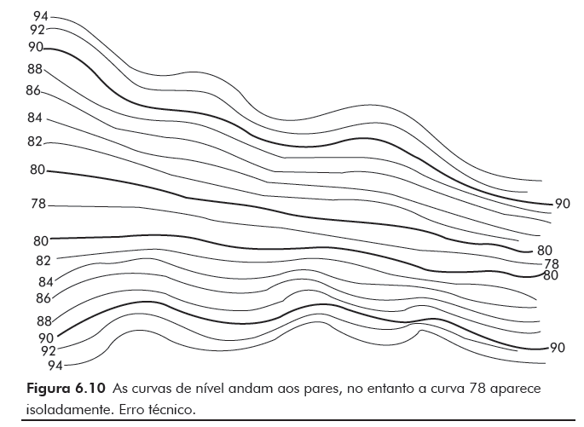
Adicione aqui o Texto

Slide 37
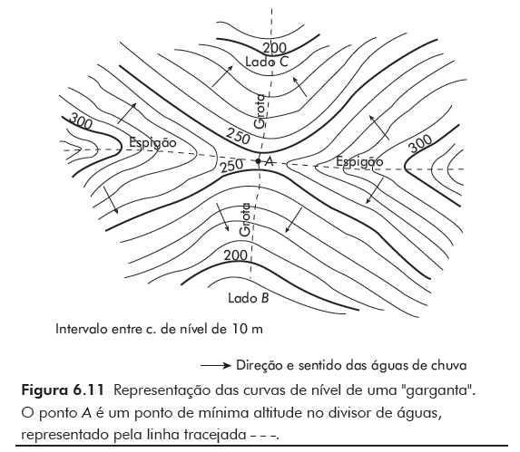
Adicione aqui o Texto

Slide 38
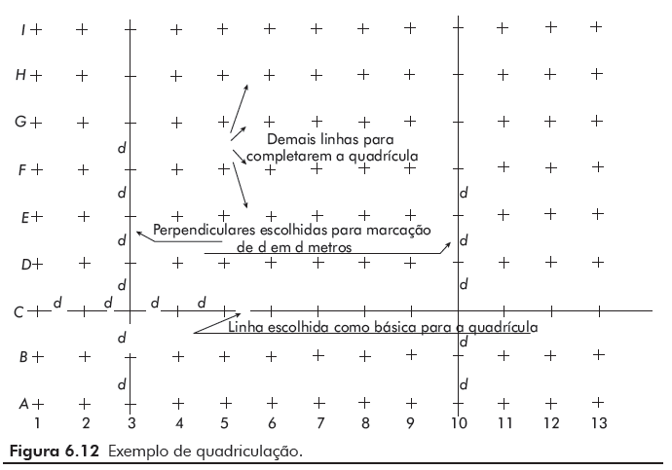
Adicione aqui o Texto

Slide 39
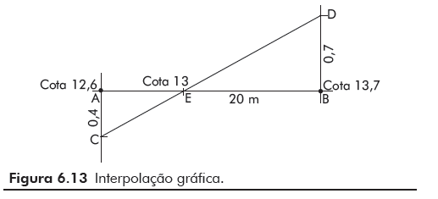
Adicione aqui o Texto

Slide 40
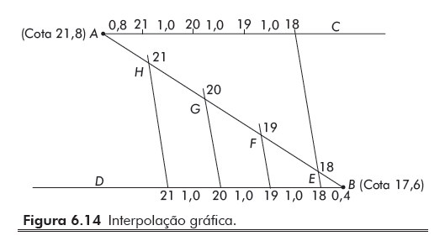
Adicione aqui o Texto

Slide 41
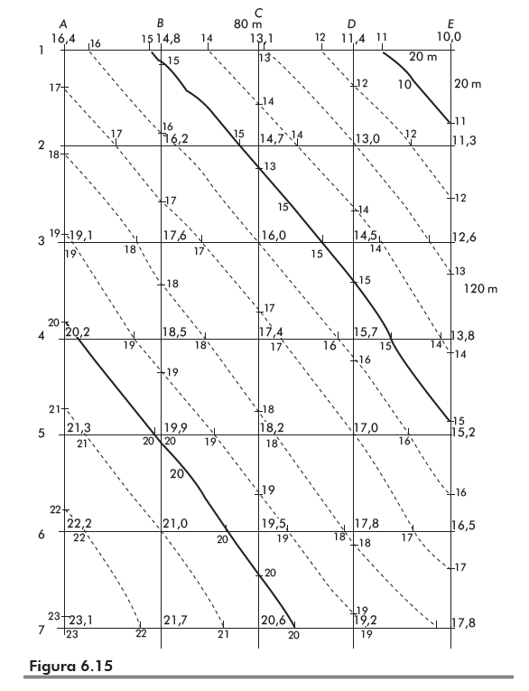
Adicione aqui o Texto

Slide 42
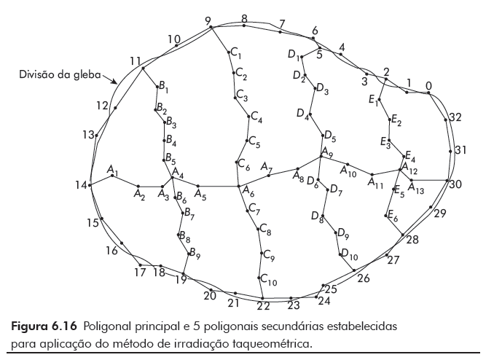
Adicione aqui o Texto

Slide 43
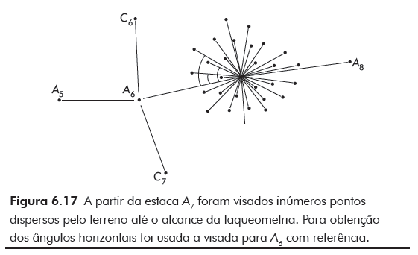
Adicione aqui o Texto

Slide 44
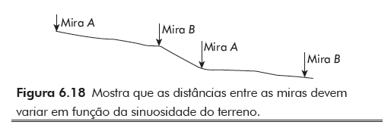
Adicione aqui o Texto

Slide 45
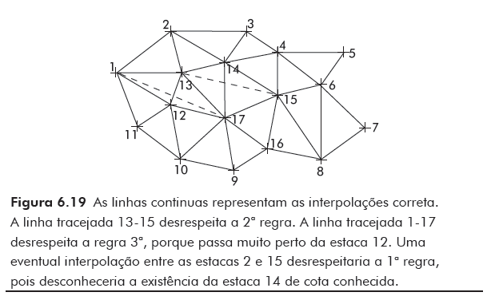
Adicione aqui o Texto

Slide 46
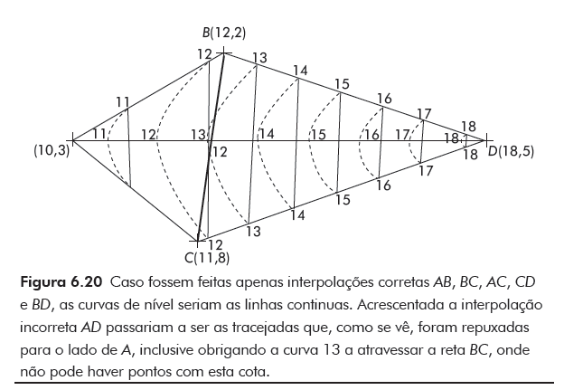
Adicione aqui o Texto

Slide 47
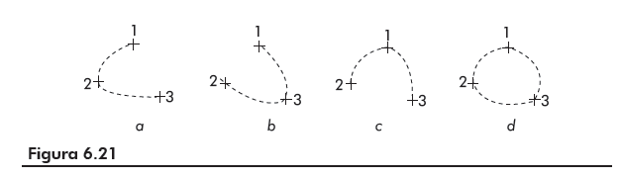
Adicione aqui o Texto

Slide 48
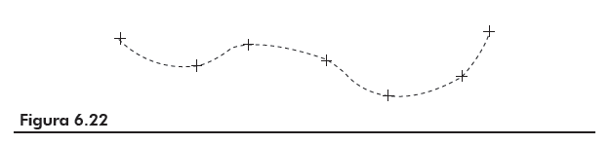
Adicione aqui o Texto

Slide 49
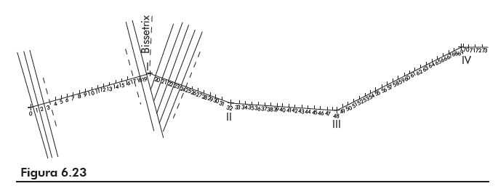
Adicione aqui o Texto

Slide 50
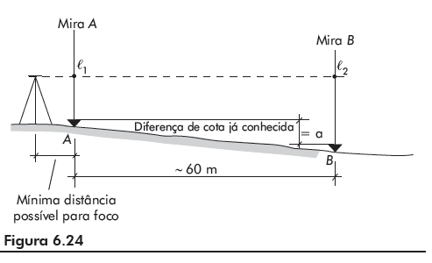
Adicione aqui o Texto

Slide 51
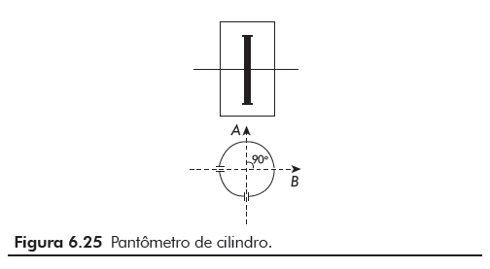
Adicione aqui o Texto

Slide 52
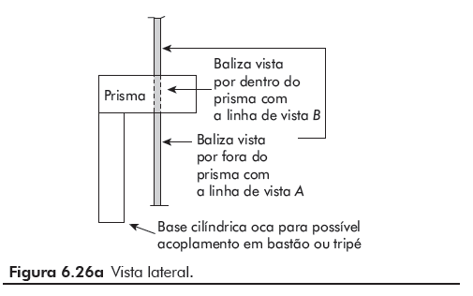
Adicione aqui o Texto

Slide 53
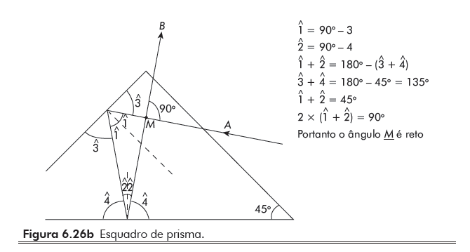
Adicione aqui o Texto

Slide 54
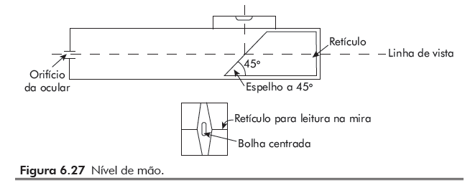
Adicione aqui o Texto

Slide 55
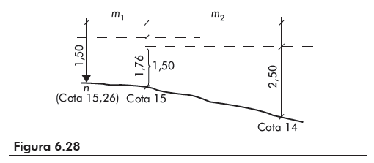
Adicione aqui o Texto

Slide 56
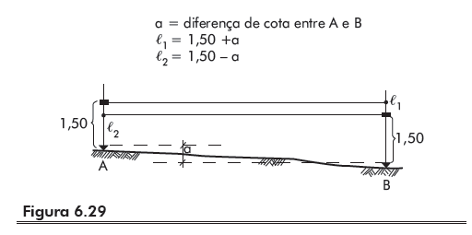
Adicione aqui o Texto

Slide 57
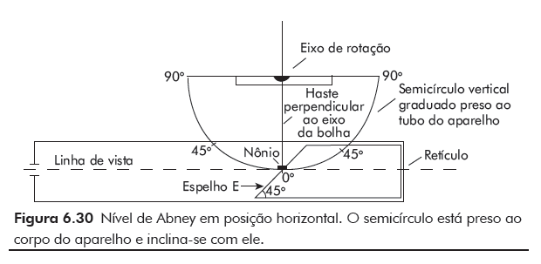
Adicione aqui o Texto

Slide 58
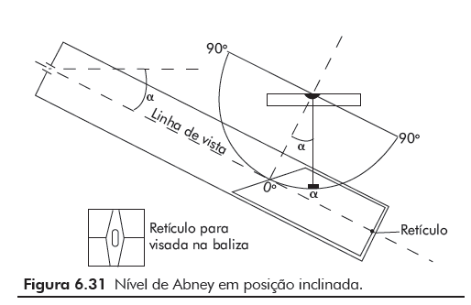
Adicione aqui o Texto

Slide 59

Adicione aqui o Texto

Slide 60

Adicione aqui o Texto

Slide 61
Topografia Aplicada a Engenharia Civil
Volume 2 - 2ª Edição
Capítulo 7
Terraplenagem para plataformas

Slide 62

Adicione aqui o Texto

Slide 63

Adicione aqui o Texto

Slide 64

Adicione aqui o Texto

Slide 65

Adicione aqui o Texto

Slide 66

Adicione aqui o Texto

Slide 67

Adicione aqui o Texto

Slide 68

Adicione aqui o Texto

Slide 69

Adicione aqui o Texto

Slide 70

Adicione aqui o Texto

Slide 71

Adicione aqui o Texto

Slide 72

Adicione aqui o Texto

Slide 73

Adicione aqui o Texto

Slide 74

Adicione aqui o Texto

Slide 75

Adicione aqui o Texto

Slide 76

Adicione aqui o Texto

Slide 77

Adicione aqui o Texto

Slide 78

Adicione aqui o Texto

Slide 79

Adicione aqui o Texto

Slide 80

Adicione aqui o Texto

Slide 81

Adicione aqui o Texto

Slide 82

Adicione aqui o Texto

Slide 83

Adicione aqui o Texto

Slide 84

Adicione aqui o Texto

Slide 85

Adicione aqui o Texto

Slide 86

Adicione aqui o Texto

Slide 87

Adicione aqui o Texto

Slide 88

Adicione aqui o Texto

Slide 89

Adicione aqui o Texto

Slide 90

Adicione aqui o Texto

Slide 91

Adicione aqui o Texto

Slide 92

Adicione aqui o Texto

Slide 93

Adicione aqui o Texto

Slide 94

Adicione aqui o Texto

Slide 95

Adicione aqui o Texto

Slide 96

Adicione aqui o Texto

Slide 97

Adicione aqui o Texto

Slide 98

Adicione aqui o Texto

Slide 99

Adicione aqui o Texto

Slide 100

Adicione aqui o Texto

Slide 101

Adicione aqui o Texto

Slide 102

Adicione aqui o Texto

Slide 103

Adicione aqui o Texto

Slide 104

Adicione aqui o Texto

Slide 105

Adicione aqui o Texto

Slide 106

Adicione aqui o Texto

Slide 107

Adicione aqui o Texto

Slide 108

Adicione aqui o Texto

Slide 109
Topografia Aplicada a Engenharia Civil
Volume 2 - 2ª Edição
Capítulo 8
Medição de vazões

Slide 110

Adicione aqui o Texto

Slide 111

Adicione aqui o Texto

Slide 112

Adicione aqui o Texto

Slide 113

Adicione aqui o Texto

Slide 114

Adicione aqui o Texto

Slide 115

Adicione aqui o Texto

Slide 116

Adicione aqui o Texto

Slide 117

Adicione aqui o Texto

Slide 118

Adicione aqui o Texto

Slide 119

Adicione aqui o Texto

Slide 120

Adicione aqui o Texto

Slide 121
Topografia Aplicada a Engenharia Civil
Volume 2 - 2ª Edição
Capítulo 9
Curvas horizontais de concordância

Slide 122

Adicione aqui o Texto

Slide 123

Adicione aqui o Texto

Slide 124

Adicione aqui o Texto

Slide 125

Adicione aqui o Texto

Slide 126

Adicione aqui o Texto

Slide 127

Adicione aqui o Texto

Slide 128

Adicione aqui o Texto

Slide 129

Adicione aqui o Texto

Slide 130

Adicione aqui o Texto

Slide 131

Adicione aqui o Texto

Slide 132

Adicione aqui o Texto

Slide 133
Topografia Aplicada a Engenharia Civil
Volume 2 - 2ª Edição
Capítulo 10
Curvas verticais de concordância

Slide 134

Adicione aqui o Texto

Slide 135

Adicione aqui o Texto

Slide 136

Adicione aqui o Texto

Slide 137

Adicione aqui o Texto

Slide 138

Adicione aqui o Texto

Slide 139

Adicione aqui o Texto

Slide 140

Adicione aqui o Texto

Slide 141

Adicione aqui o Texto

Slide 142

Adicione aqui o Texto

Slide 143

Adicione aqui o Texto

Slide 144

Adicione aqui o Texto

Slide 145

Adicione aqui o Texto

Slide 146
Topografia Aplicada a Engenharia Civil
Volume 2 - 2ª Edição
Capítulo 11
Superelevação

Slide 147

Adicione aqui o Texto

Slide 148

Adicione aqui o Texto

Slide 149
Topografia Aplicada a Engenharia Civil
Volume 2 - 2ª Edição
Capítulo 12
Superlargura nas curvas

Slide 150

Adicione aqui o Texto

Slide 151

Adicione aqui o Texto

Slide 152

Adicione aqui o Texto

Slide 153
Topografia Aplicada a Engenharia Civil
Volume 2 - 2ª Edição
Capítulo 13
Espiral de transição – clotoide

Slide 154

Adicione aqui o Texto

Slide 155

Adicione aqui o Texto

Slide 156
Topografia Aplicada a Engenharia Civil
Volume 2 - 2ª Edição
Capítulo 14
Locação dos taludes

Slide 157

Adicione aqui o Texto

Slide 158

Adicione aqui o Texto

Slide 159

Adicione aqui o Texto

Slide 160

Adicione aqui o Texto

Slide 161

Adicione aqui o Texto

Slide 162

Adicione aqui o Texto

Slide 163

Adicione aqui o Texto

Slide 164

Adicione aqui o Texto

Slide 165

Adicione aqui o Texto

Slide 166

Adicione aqui o Texto

Slide 167

Adicione aqui o Texto

Slide 168

Adicione aqui o Texto

Slide 169

Adicione aqui o Texto

Slide 170

Adicione aqui o Texto

Slide 171

Adicione aqui o Texto

Slide 172

Adicione aqui o Texto

Slide 173

Adicione aqui o Texto

Slide 174

Adicione aqui o Texto

Slide 175
Topografia Aplicada a Engenharia Civil
Volume 2 - 2ª Edição
Capítulo 15
Cálculo de volumes – correções
prismoidal e de volumes em curvas

Slide 176

Adicione aqui o Texto

Slide 177

Adicione aqui o Texto

Slide 178

Adicione aqui o Texto

Slide 179

Adicione aqui o Texto

Slide 180

Adicione aqui o Texto

Slide 181

Adicione aqui o Texto

Slide 182

Adicione aqui o Texto

Slide 183

Adicione aqui o Texto

Slide 184

Adicione aqui o Texto

Slide 185

Adicione aqui o Texto

Slide 186
Topografia Aplicada a Engenharia Civil
Volume 2 - 2ª Edição
Capítulo 16
Diagrama de massas (Bruckner)

Slide 187

Adicione aqui o Texto

Slide 188

Adicione aqui o Texto

Slide 189

Adicione aqui o Texto

Slide 190

Adicione aqui o Texto

Slide 191

Adicione aqui o Texto

Slide 192

Adicione aqui o Texto

Slide 193

Adicione aqui o Texto

Slide 194

Adicione aqui o Texto

Slide 195

Adicione aqui o Texto

Slide 196
Topografia Aplicada a Engenharia Civil
Volume 2 - 2ª Edição
Capítulo 17
Sequência de atividades no projeto
do traçado geométrico de estradas

Slide 197

Adicione aqui o Texto

Slide 198

Adicione aqui o Texto

Slide 199

Adicione aqui o Texto

Slide 200

Adicione aqui o Texto

Slide 201

Adicione aqui o Texto

Slide 202

Adicione aqui o Texto

Slide 203

Adicione aqui o Texto

Slide 204

Adicione aqui o Texto

Slide 205

Adicione aqui o Texto

Slide 206

Adicione aqui o Texto

Slide 207

Adicione aqui o Texto

Slide 208

Adicione aqui o Texto

Slide 209

Adicione aqui o Texto

Slide 210

Adicione aqui o Texto

Slide 211
Topografia Aplicada a Engenharia Civil
Volume 2 - 2ª Edição
Capítulo 18
Problema dos três pontos – Pothenot

Slide 212

Adicione aqui o Texto

Slide 213

Adicione aqui o Texto

Slide 214

Adicione aqui o Texto

Slide 215

Adicione aqui o Texto

Slide 216

Adicione aqui o Texto

Slide 217

Adicione aqui o Texto

Slide 218
Topografia Aplicada a Engenharia Civil
Volume 2 - 2ª Edição
Capítulo 19
Arruamentos e loteamentos

Slide 219

Adicione aqui o Texto

Slide 220

Adicione aqui o Texto

Slide 221

Adicione aqui o Texto

Slide 222
Topografia Aplicada a Engenharia Civil
Volume 2 - 2ª Edição
Capítulo 20
Locação de obras

Slide 223

Adicione aqui o Texto

Slide 224

Adicione aqui o Texto

Slide 225

Adicione aqui o Texto

Slide 226

Adicione aqui o Texto

Slide 227

Adicione aqui o Texto

Slide 228

Adicione aqui o Texto

Slide 229

Adicione aqui o Texto

Slide 230

Adicione aqui o Texto

Slide 231

Adicione aqui o Texto

Slide 232

Adicione aqui o Texto

Slide 233

Adicione aqui o Texto

Slide 234

Adicione aqui o Texto

Slide 235

Adicione aqui o Texto

Slide 236

Adicione aqui o Texto

Slide 237

Adicione aqui o Texto

Slide 238

Adicione aqui o Texto

Slide 239

Adicione aqui o Texto

